Slide 1
主要问题：
对弧长的曲线积分
（1）曲线积分
对坐标的曲线积分
两类曲线积分之间关系
（2）关系
曲线积分和重积分之间关系

Slide 2
曲线积分与曲面积分
第二节
对坐标的曲线积分
一、对坐标的曲线积分的概念与性质
二、 对坐标的曲线积分的计算法
三、两类曲线积分之间的联系

Slide 3












一、 对坐标的曲线积分的概念与性质
1. 实际意义: 变力沿曲线所作的功.
设一质点受如下变力作用
在 xoy 平面内从点 A 沿光滑曲线弧 L 移动到点 B,
求移
动过程中变力所作的功W.
解决办法:
变力沿直线所作的功
“分割”
“代替”
“作和”
“取极限”

Slide 4


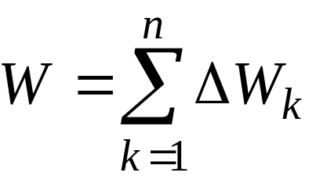



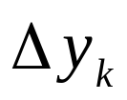
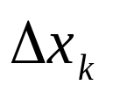




1) “分割”.
把L分成 n 个小弧段,
F 沿
所做的功为
则
2) “代替”
有向小弧段
用有向线段
近似代替,
在
上任取一点
则有

Slide 5
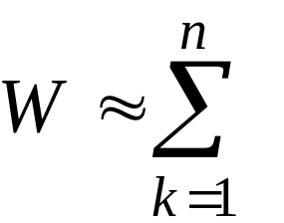

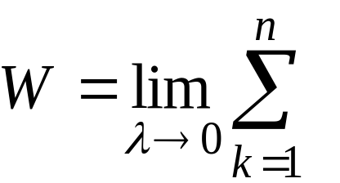
3) “作和”
4) “取极限”
(其中λ 为 n 个小弧段的最大长度)

Slide 6
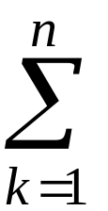
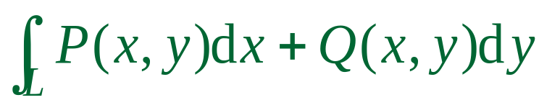
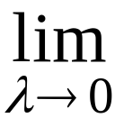


2. 定义.
设 L 为xoy 平面内从 A 到B 的一条有向光滑
弧,
在L 上定义了一个向量函数
若对 L 的任意分割和在局部弧段上任意取点,
极限
记作
都存在,
则称此极限为函数
在有向曲线弧 L 上
对坐标的曲线积分,
或第二类曲线积分.
其中,
称为被积函数 ,
L 称为积分弧段 或 积分曲线 .

Slide 7
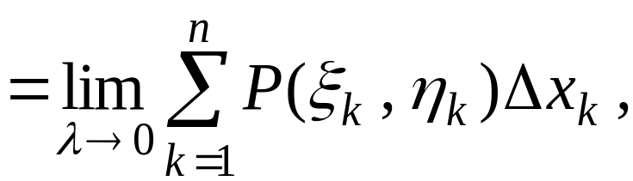
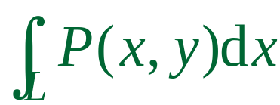
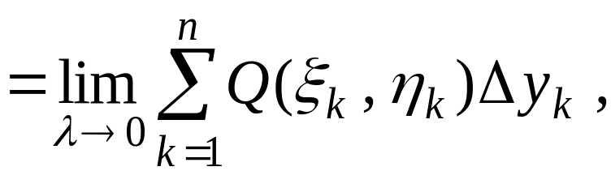
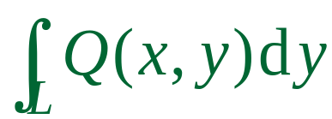

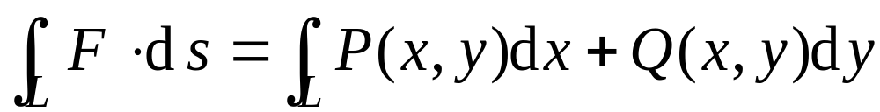

称为对 x 的曲线积分;
称为对 y 的曲线积分.
若记
, 对坐标的曲线积分也可写作
类似地,
若 Γ为空间曲线弧 , 记

Slide 8


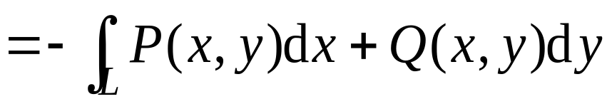
3. 性质
(1)代入性
(2) 用 表示 L 的反向弧 , 则
说明:
对坐标的曲线积分必须注意积分弧段的方向 !
定积分是第二类曲线积分的特例.

Slide 9

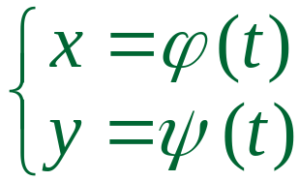


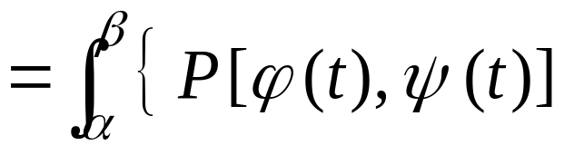





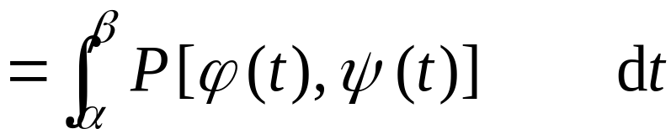

二、对坐标的曲线积分的计算法
定理:
在有向光滑弧 L 上有定义且
连续,
L 的参数方程为
则曲线积分
存在, 且有
证明: 下面先证

Slide 10
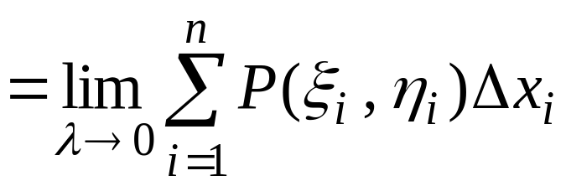







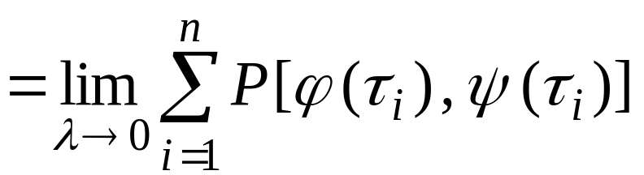



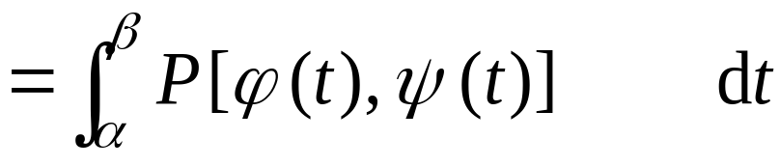


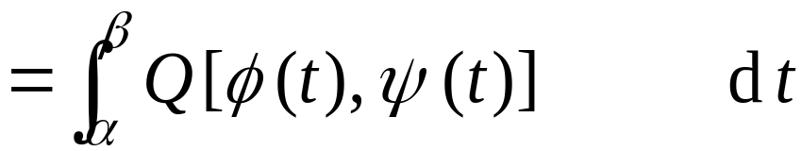
根据定义
设分点
对应参数
对应参数
由于
因为L 为光滑弧 ,
同理可证

Slide 11

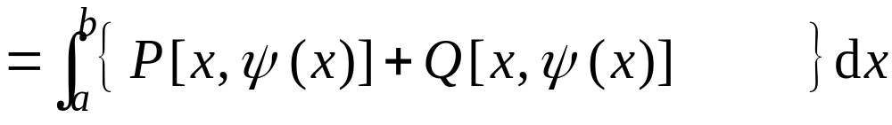

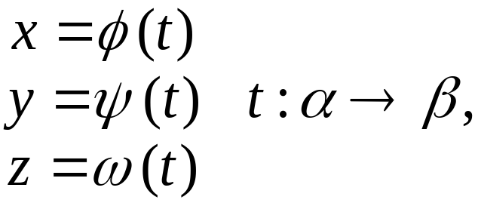

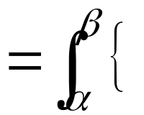



特别是, 如果 L 的方程为
则
对空间光滑曲线弧 Γ:
类似有
Notes:
运行时, 点击按钮“定理”, 可看定理内容.

Slide 12
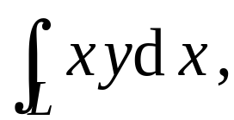
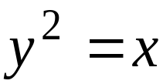




例1. 计算
其中L 为沿抛物线
从点
的一段.

Slide 13

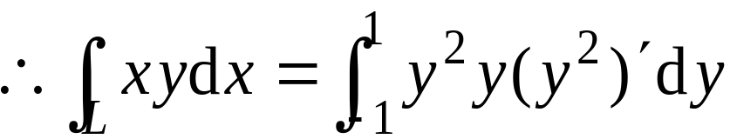

例1. 计算
其中L 为沿抛物线
从点
的一段.
解：取 y 为参数, 则

Slide 14
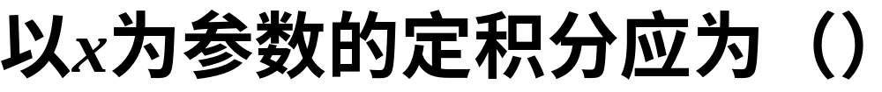
计算
其中L 为沿抛物线
从点
的一段.
A
B
C
D

Slide 15





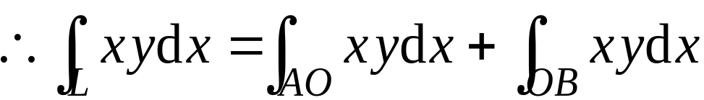


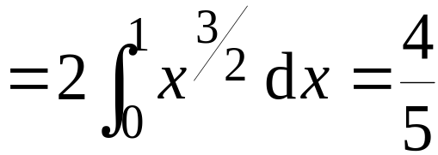
计算
其中L 为沿抛物线
从点
的一段.
解：取 x 为参数, 则

Slide 16



例2. 计算
其中 L 为
(1) 半径为 a 圆心在原点的
上半圆周, 方向为逆时针方向;
(2) 从点 A ( a , 0 )沿 x 轴到点 B (– a , 0 ).

Slide 17
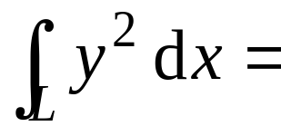
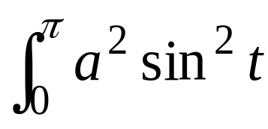



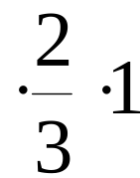
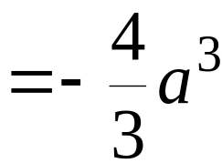
例2. 计算
其中 L 为
(1) 半径为 a 圆心在原点的
上半圆周, 方向为逆时针方向;
(2) 从点 A ( a , 0 )沿 x 轴到点 B (– a , 0 ).
解: (1) 取L的参数方程为
则

Slide 18
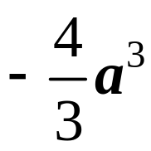
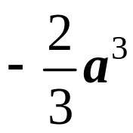

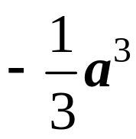
例2
计算
其中 L 为
(2) 从点 A ( a , 0 )沿 x 轴到点 B (– a , 0 ).
A
B
C
D

Slide 19



例2. 计算
其中 L 为
(2) 从点 A ( a , 0 )沿 x 轴到点 B (– a , 0 ).
解：取 L 的方程为
则

Slide 20

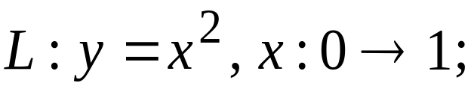

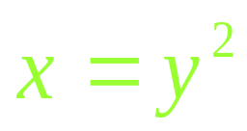

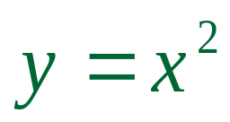


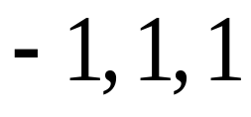
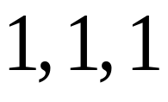
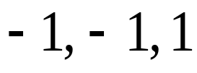
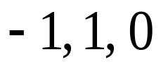
例3
计算
其中L为
(1) 抛物线
(2) 抛物线
(3) 有向折线
A
B
C
D

Slide 21

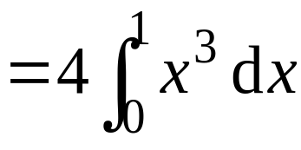


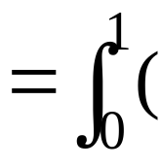
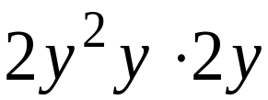
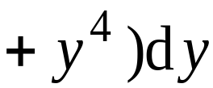



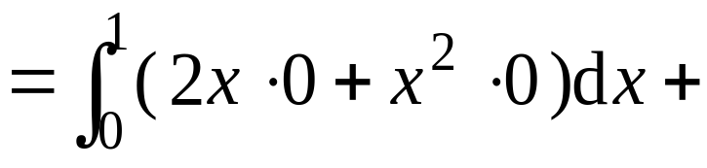
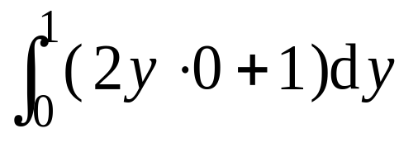
例3. 计算
其中L为
(1) 抛物线
(2) 抛物线
(3) 有向折线
解: (1) 原式
(2) 原式
(3) 原式

Slide 22

例2，例3的结果中发现了什么？
例2. 计算
其中 L 为
(1) 半径为 a 圆心在原点的
上半圆周, 方向为逆时针方向;
(2) 从点 A ( a , 0 )沿 x 轴到点 B (– a , 0 ).
例3. 计算
其中L为
(1) 抛物线
(2) 抛物线
(3) 有向折线

Slide 23







例4. 设在力场
作用下, 质点由
沿Γ移动到
其中Γ为
试求力场对质点所作的功.

Slide 24







例4. 设在力场
作用下, 质点由
沿Γ移动到
其中Γ为
试求力场对质点所作的功.
解: (1)
(2) Γ 的参数方程为

Slide 25




例5. 求
其中
从 z 轴正向看为顺时针方向.

Slide 26





例5. 求
其中
从 z 轴正向看为顺时针方向.
解: 取 Γ 的参数方程

Slide 27





三、两类曲线积分之间的联系
设有向光滑弧 L 以弧长为参数 的参数方程为
已知L切向量的方向余弦为
则两类曲线积分有如下联系

Slide 28









类似地, 在空间曲线 Γ上的两类曲线积分的联系是
令
记 A 在 t 上的投影为

Slide 29







例6. 设
在L上连
续,
曲线段 L 的长度为s, 证明
证:
设
二者夹角为 θ
说明: 上述证法可推广到三维的第二类曲线积分.

Slide 30

















例7.
将积分
化为对弧长的积
分,
其中L 沿上半圆周
解：

Slide 31






内容小结
1. 定义
2. 性质
(1) L可分成 k 条有向光滑曲线弧
(2) 表示 L 的反向弧
对坐标的曲线积分必须注意积分弧段的方向!

Slide 32





3. 计算
• 对有向光滑弧
• 对有向光滑弧

Slide 33









• 对空间有向光滑弧Γ :
4. 两类曲线积分的联系

